Slide 1
Semantisatieverhaal B:
Is een van jullie toevallig wel eens in Florence in Italië geweest? Ik was daar een aantal jaar geleden. En ik zag daar op een markt toen dit wild zwijn (klik voor extra dia). Zoals je kunt zien, heeft zijn snuit een andere kleur. Dat komt doordat heel veel mensen de snuit aanraken. En daar is het materiaal niet tegen bestand; niet sterk genoeg voor. Het is wel bestand tegen het weer, maar niet tegen zoveel aanrakingen. Je vraagt je vast af waarom mensen het reliëf – het oppervlak dat niet vlak is – aanraken. Nou, dat heeft te maken met een mythe, een verzinsel waar veel mensen in geloven. Het verhaal van het zwijn gaat zo. Er was eens een zwijn dat elke nacht veranderde in een jongeman. Deze jongen werd verliefd op een meisje. En zij werd ook verliefd op hem en ze wilden trouwen. Daarom vertelde de jongen dat hij overdag een zwijn was en zei dat het meisje dit geheim moest bewaren. Anders zou het erin resulteren of tot gevolg hebben dat hij voor altijd een zwijn zou blijven. Maar wat denk je? Het meisje verklapte toch zijn geheim en de jongen bleef dus voor altijd een zwijn. En daar is dit standbeeld van gemaakt.
Maar waarom raken mensen dan de snuit van dit zwijn aan? Traditioneel gezien, dus volgens oude gewoonte, doen mensen dit omdat ze dan geloven dat ze ooit weer in Florence zullen terugkomen. Dus geloven ze op de tast, op het gevoel in deze mythe. Het beeld is trouwens professioneel gemaakt door Pietro Tacca. Professioneel betekent iets wat gedaan wordt door iemand die het als beroep heeft. En het dateert uit, of komt uit 1612. Het beeld bevat voornamelijk brons. Het heeft dus vooral brons als inhoud. Veel mensen zijn lovend of prijzend over het beeld. Wat vind jij ervan?
B
Notes:
Woordenoverzicht
bevatten: als inhoud hebben
traditioneel: volgens oude gewoonte
bestand zijn tegen: sterk genoeg zijn voor
resulteren in: tot gevolg hebben
de mythe: het verzinsel waar veel mensen in geloven
professioneel: iets wat gedaan wordt door iemand die het als beroep heeft
lovend: prijzend, vol waardering
het reliëf: een oppervlak dat niet vlak is
dateren uit: afkomstig zijn uit een bepaalde tijd
op de tast: op het gevoel

Slide 2
Gerarda Das
Marjan ter Harmsel
Mandy Routledge
Francis Vrielink
Week 49 – 5 december 2023
Niveau B

Slide 3
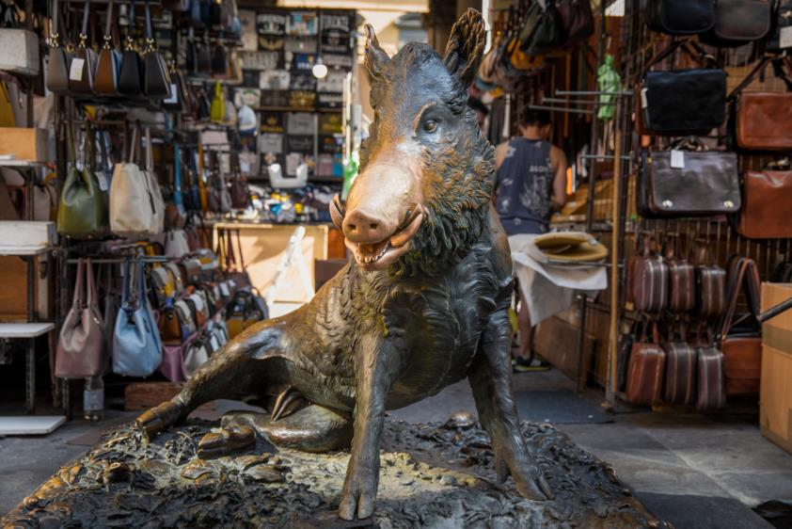

Slide 4
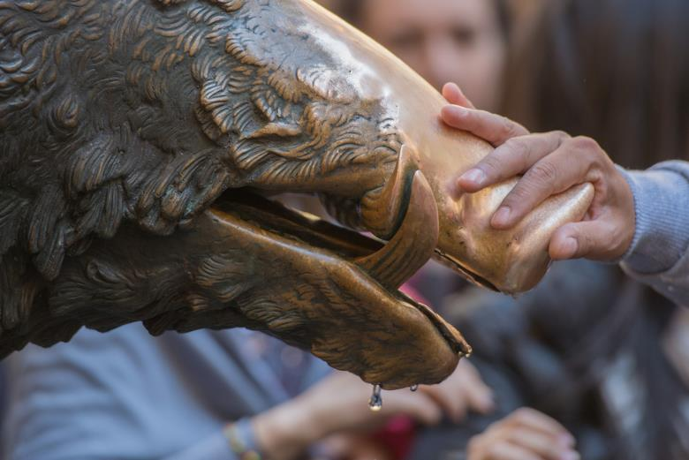
bestand zijn tegen

Slide 5
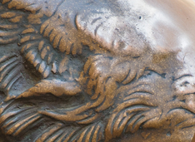
het reliëf

Slide 6
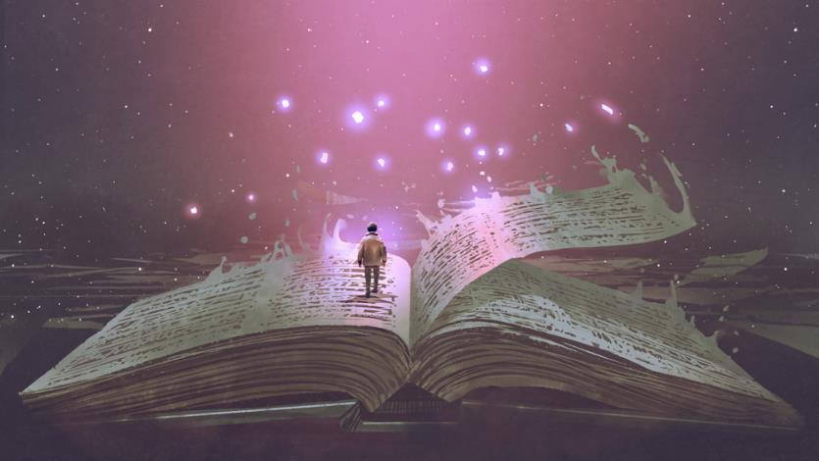
de mythe

Slide 7
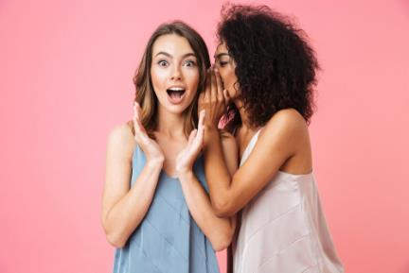
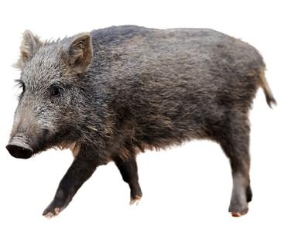
resulteren in

Slide 8
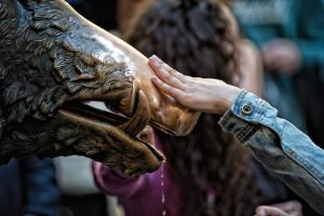
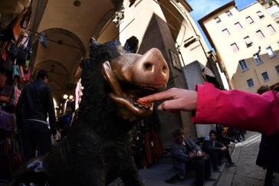
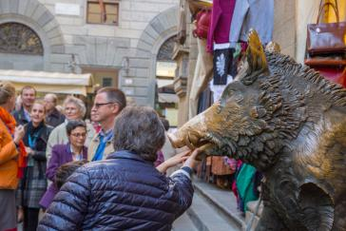
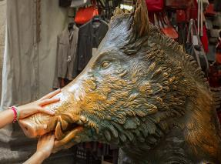
traditioneel

Slide 9
op de tast

Slide 10
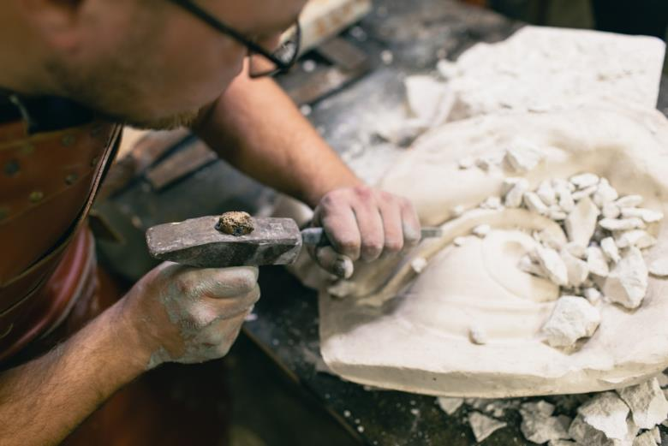
professioneel

Slide 11
dateren uit
1612
https://www.tubantia.nl/werk/hans-zandvliet-verdiende-miljoenen-aan-flippo-s-maar-raakte-alles-kwijt-aan-een-knikker~a873c7ce/

Slide 12
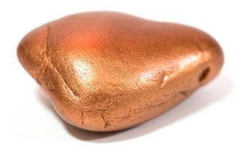
bevatten

Slide 13
lovend

Slide 14
Op de woordmuur:

Slide 15
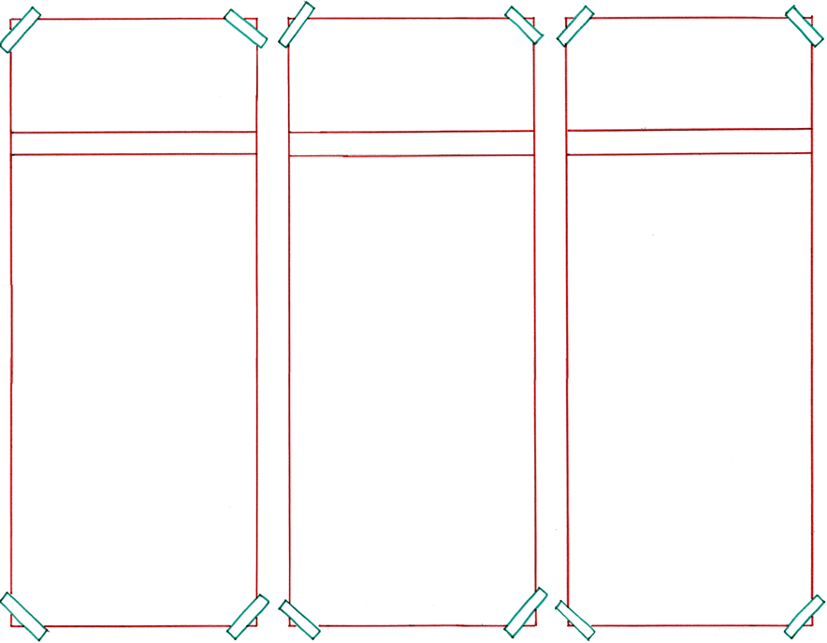
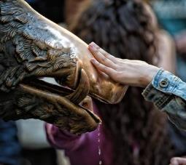
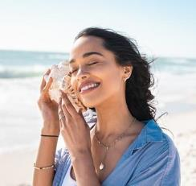
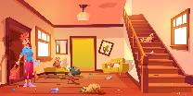
op de
op het
op het
tast
gehoor
oog
= op het gevoel
Mensen gaan op de tast op hun doel af.
= met de oren
Zij ervaart de zee op het gehoor.
= met de ogen
Op het oog ziet dit huis er netjes uit.

Slide 16
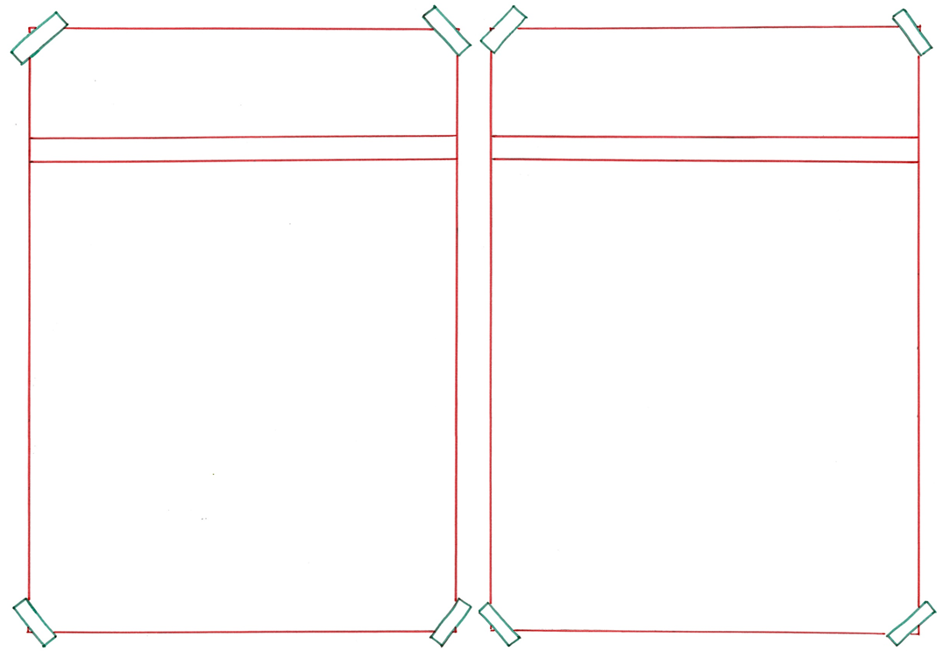
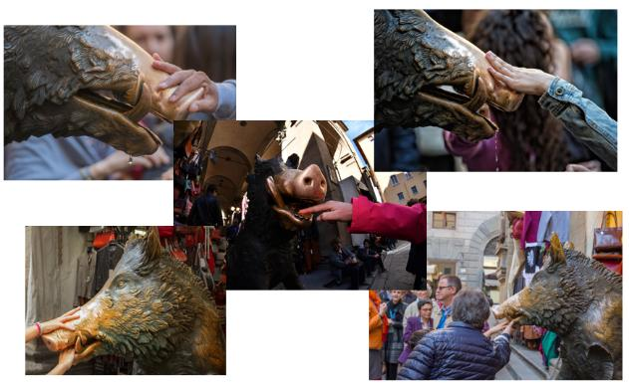
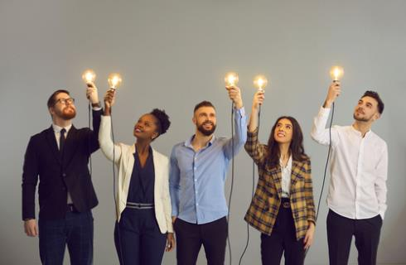
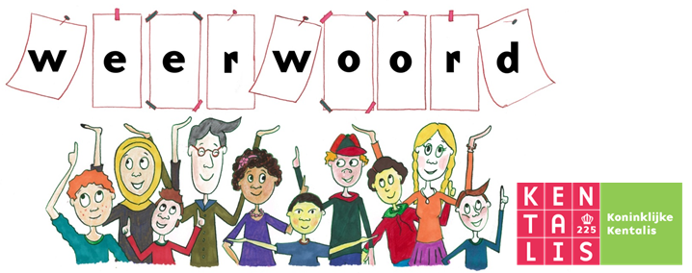
vooruitstrevend
traditioneel
= openstaand voor verandering en vernieuwing
De mensen van dit bedrijf hebben vooruitstrevende ideeën.
= volgens oude gewoonte
Het is een traditionele gewoonte om de snuit van het zwijn aan te raken.

Slide 17
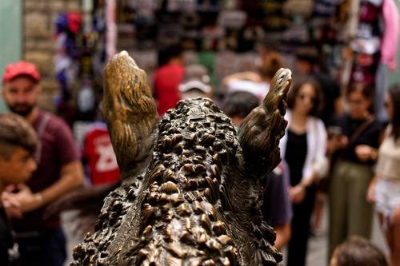
kwetsbaar zijn
bestand zijn tegen
= wie of wat weinig kan verdragen
Het materiaal is kwetsbaar voor zoveel aanraking. Daar is het niet tegen bestand.
= sterk genoeg zijn
Het materiaal is wel bestand tegen het weer.

Slide 18
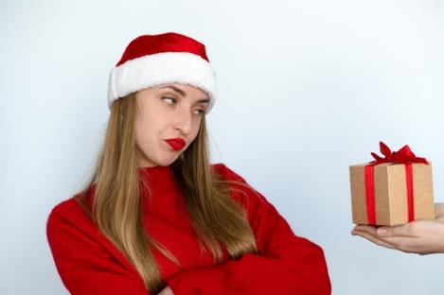
minachtend
lovend
= er blijk van geven dat je iemand als minderwaardig beschouwt
Ze keek me minachtend aan toen ik het cadeautje gaf.
= prijzend, vol waardering
Veel mensen zijn lovend over het beeld.

Slide 19
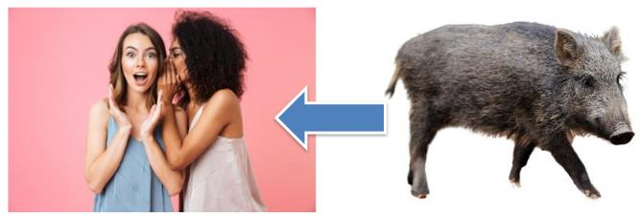
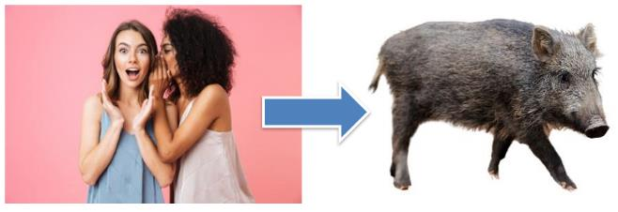
veroorzaakt worden door
resulteren in
= de oorzaak zijn van de dingen die volgen
Dat hij voor altijd een zwijn bleef, werd veroorzaakt doordat zij het geheim verklapte.
= tot gevolg hebben
Toen zij het geheim verklapte, resulteerde het erin dat hij voor altijd een zwijn zou blijven.

Slide 20
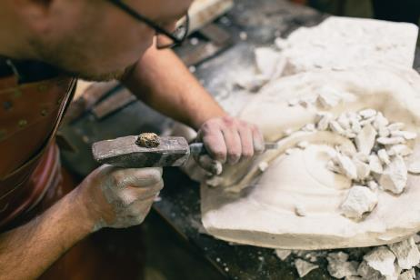
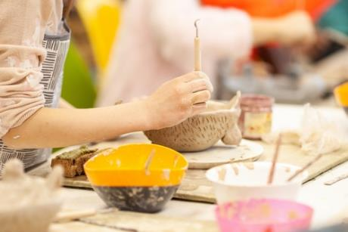
professioneel
amateuristisch
= iets wat gedaan wordt door iemand die het als beroep heeft
Het beeld is professioneel gemaakt door Pietro Tacca.
= gedaan door een onhandig en niet-deskundig iemand
Het schaaltje dat ik heb gemaakt is erg amateuristisch.

Slide 21
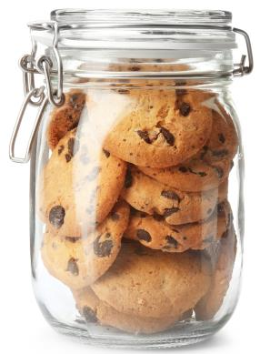
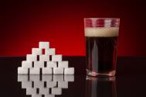
het brons
bevatten
= als inhoud hebben
de suiker
de koekjes

Slide 22
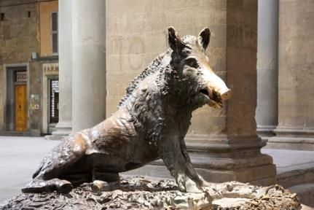
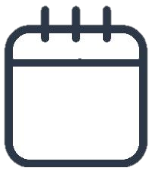
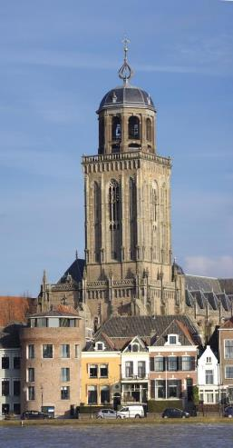
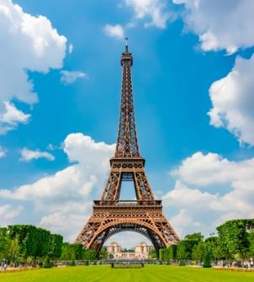
het bronzen zwijn
1612
dateren uit
1450
1889
= afkomstig zijn uit een bepaalde tijd
de kerk
de Eiffeltoren

Slide 23
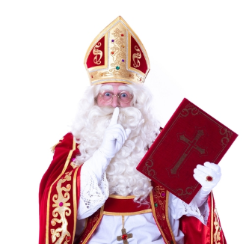
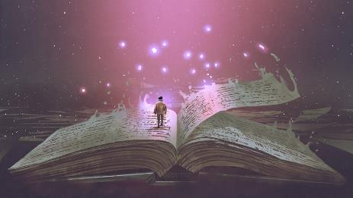
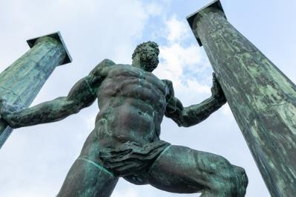
Sinterklaas
de mythe
= het verzinsel waar veel mensen in geloven
Hercules
het zwijn van Florence

Slide 24
het reliëf = een oppervlak dat niet vlak is
Mensen raken het reliëf van het zwijn aan.

